Slide 1
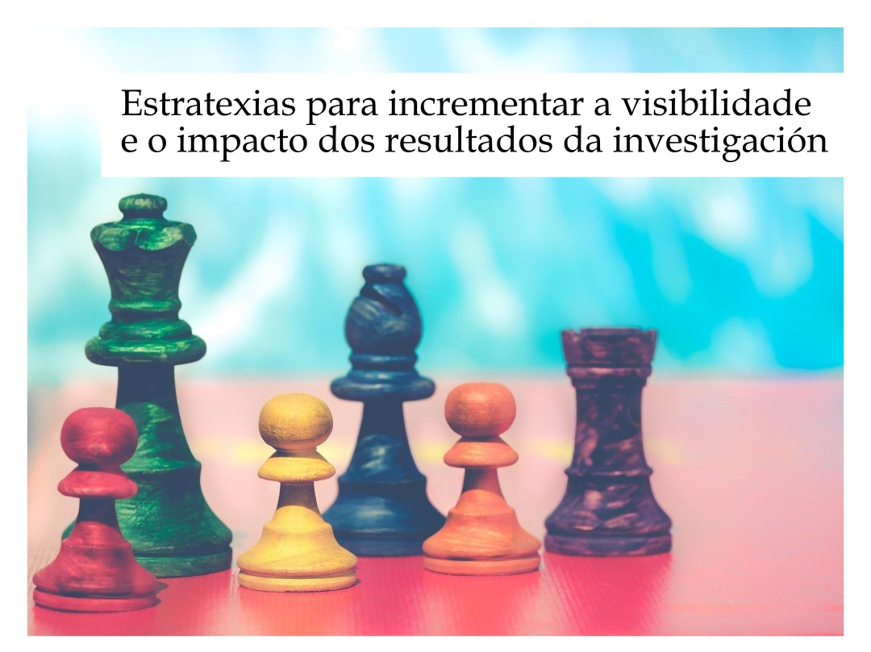
Maio, 2025

Slide 2
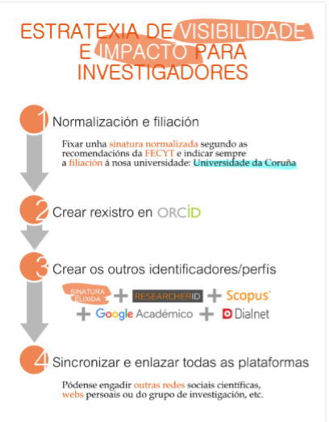
1. Identificación de autor(a). Normalización da sinatura e filiación. Identificación dixital

Slide 3
1. Identificación de autor(a).
Normalización da sinatura e filiación Institucional
Nome normalizado
O nome de autor debe…
…ser único
…identificarte e diferenciarte doutros
…manterse ao longo do tempo
Á hora de escoller a firma é preciso ter en conta como indexan os nomes as bases de datos internacionais e por tanto fai recomendable asinar co nome de pila completo e os dous apelidos.
Unha vez escollida a firma cómpre asinar SEMPRE igual
Recomendacións
Para o nome
Usa o nome de pila desenvolvido. Permite diferencia homónimos e diferenciar xéneros
Os nomes de pila compostos pódense unir con guión (José-María) ou directamente (Maríacristina). Tamén podes utilizar a inicial do segundo nome (José M., María C.). Deste xeito evitarás que se identifique o segundo nome como apelido.
Para o apelido
Podes utilizar un só apelido se é pouco común
Une o segundo apelido cun guión (Hernández-Smith) ou directamente (DavisDean) para diferenciar homónimos e evitar que se use o primeiro apelido como segundo nome

Slide 4
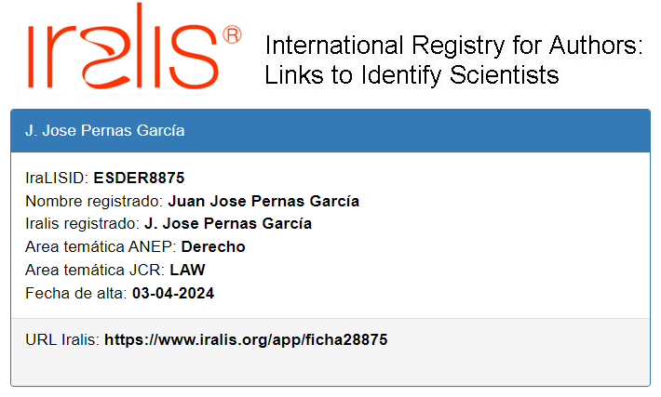
1. Identificación de autor(a).
Normalización da sinatura e filiación Institucional
En principio, o apelido Aumeitre non é un apelido común e podería permitir usar só o primeiro apelido na firma.
Así e todo, buscamos en que medida o apelido é utilizado en bases de datos como WoS ou Scopus.
Atopamos que WoS contén a día de hoxe 30 autores que usan Aumeitre como firma, e Scopus 39 (en Dialnet só 6). En concreto atopamos que existen un Aumeitre, R. e un Aumeitre, Roland.
É por iso, ainda que non sería incorrecto usar un só apelido o ideal sería usar os dous apelidos separados por guións como firma para evitar futuras confusións.
Opcións:
Ruy Aumaitre-Pereiro
Ruy Aumaitre
Ruy Aumaitre Pereiro
Rexistra a túa firma en Iralis
Criterios de firma | Iralis
Rexistra a túa sinatura en Iralis

Slide 5

1. Identificación de autor(a). Normalización da sinatura e filiación
Todos os autores deben citar á
A forma normalizada é Universidade da Coruña (galego, sen siglas nin abreviaturas). No suposto de que fose necesario referenciar adicionalmente a institución en inglés, a forma utilizada será “University of A Coruña”.
Universidade da Coruña deberá rexistrarse como o primeiro elemento e principal ao introducir a filiación
O Grupo de Investigación, Departamento, Instituto ou Facultade/Escola poden aparecer como elementos opcionais da filiación se hai espazo suficiente, mais nunca a expensas de omitir Universidade da Coruña. Estas filiacións secundarias pódense escribir en galego, castelán ou inglés, segundo conveña, e usar acrónimo de existir
Dirección, código postal, cidade e País son datos relevantes e hai que poñer, ao menos, o código postal, a cidade e o país Recoméndase nome do Centro e a zona do Campus (Elviña, Zapateira, Oza, Bastiagueiro, Riazor, Esteiro, Serantes) CP 15071 para o Campus de A Coruña e CP 15471 para o Campos de Ferrol.
O nome do país pode ir en español ou en inglés (España/Spain), dependendo do contexto nacional ou internacional.
O correo electrónico que se utilice debe ser o institucional, rematado en udc.es ou udc.gal
Instrución para os autores da Universidade da Coruña (UDC) sobre a filiación institucional de publicacións científicas

Slide 6
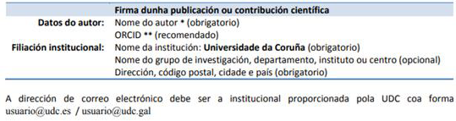
1. Identificación de autor(a). Normalización da sinatura e filiación
Firma dunha publicación ou contribución científica
Fernando Peña López [https://orcid.org/0000-0003-3116-1934] Universidade da Coruña, 15071 A Coruña, España/Spain
Fernando Peña López [https://orcid.org/0000-0003-3116-1934] Universidade da Coruña, Grupo de Investigación Empresa, Consumo y Derecho, Departamento de Dereito Privado, Facultade de Dereito, Elviña,15071 A Coruña, España/Spain
Instrución para os autores da Universidade da Coruña (UDC) sobre a filiación institucional de publicacións científicas

Slide 7

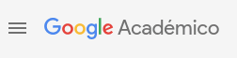
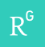
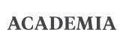

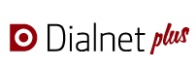







1. Identificación de autor(a). Normalización da sinatura e filiación
A firma normalizada debe ser de aplicación xeral
Perfís cuxa forma de autor podes xestionar (forma principal, variantes, correccións...)
Un non pode crearse un perfil en Dialnet, pero pódense facer cambios no nome do perfil. Neste caso a xestión faise poñéndose en contacto coa biblioteca
Perfís cuxa forma de autor non podes xestionar (dependen totalmente da forma escollida á hora de firmar o traballo científico, o cal fai que sexa chave a elección da firma cando publicamos).
Todos estes perfís permiten conectar co ORCID do autor

Slide 8

1. Identificación de autor(a). identidade dixital e reputación científica
Identidade dixital
A identidade dixital é o resultado do esforzo consciente e activo que realiza o investigador para ser identificado e recoñecido nun contexto dixital, distinguíndose do conxunto de investigadores a través da normalización, co uso de identificadores, e a difusión de resultados de investigación en redes e plataformas de diversa natureza
Reputación científica
A reputación científica é o prestixio dun investigador obtido grazas á calidade e impacto dos seus resultados de investigación
Fernández-Marcial, V., e González-Solar, Ll. (2015). Promoción de la investigación e identidad digital: el caso de la Universidadeda Coruña. El Profesional de la Información, 24(5), 656-664. doi: 10.3145/epi.2015.sep.14
García-Peñalvo, F. J. (2019). Las dimensiones de la identidad digital de un investigador. III Jornadas Investigación e Innovación Educativa (12 de diciembre de 2019, Albacete, España). Salamanca, España: Grupo GRIAL. doi:10.5281/zenodo.3570884

Slide 9


PUBLISH OR PERISH + PROMOTE OR PERISH
“… Conseguir ser visible, atraer a atención dos colegas e conseguir o seu recoñecemento debe ser un obxectivo para conseguir.”
“… Os científicos, ademais de preocuparse polos resultados da súa investigación, ocuparanse da súa representación virtual, da súa identidade profesional e xestionar esa personalidade dixital.”
Rodríguez-Bravo, Blanca; Nicholas, David (2018). “Reputación y comunicación científica: investigadores españoles en el inicio de su carrera”. El profesional de la información, v. 28, n. 2, e280203. https://doi.org//10.3145/epi.2019.mar.03

Slide 10


















1. Identificación de autor(a). identidade dixital e reputación científica
CURRÍCULUM/ IDENTIDADE
MÉTRICAS
VISIBILIDADE
Redes sociais
académicas
Páxinas web
personais

Slide 11
CURRÍCULUM ORCID e o Portal da Investigación
Estes perfís son editables e permiten o control da información por parte do autor.
As publicacións en ORCID aliméntanse da sincronización a través de APIs con algunhas plataformas (Researcher ID, Scopus ID) e da entrada de información por parte do investigador a través do módulo “Agregar” que permite Buscar e enlazar en algúns recursos (CrossRef, The Lens…), engadir través de DOI ou PubMed, importar un arquivo BibTex ou engadir manualmente.
Ademais, na columna esquerda pódese enlazar a outros perfís (Dialnet, GS, o Portal da Investigación, web personal do autor ou grupo de investigación, redes sociais académicas, etc…)
O Portal da investigación aliméntase básicamente da información de WoS, Scopus e Dialnet Métricas.
A maiores, para a información persoal, tambén bebe de fontes internas da UDC como a OTRI ou o Servizo de PDI.
O autor pode xestionar tamén a información desde o seu perfil no portal engadindo publicacións que lle falten a través do DOI, unha url ou manualmente. Se hai que realizar algunha corrección nalgunha publicación ou hai alguna de máis, pódese cubrir un formulario para subsanar erros.

Slide 12
MÉTRICAS WoS, Scopus, Dialnet
A grandes rasgos os perfís en todas elas non están pensados para recoller a produción científica ao completo do investigador, senon que se limitan a recollen as publicacións que chegan a estar indexadas nestas plataformas en función do criterio de selección de cada plataforma.
Todas elas son ferramentas potentes creadas para o descubremento de información de calidade e co tempo perfeccionaron a seu desenvolvemento para poder xerar métricas que expresan a dita calidade, convertíndose en fontes de información imprescindibles nos procesos de acreditación académica ou avaliación de tramos de sexenios.
Casi todas elas, excepto Dialnet, esixen aos investigadores un constante traballo de vixilancia para reclamar e reunir as súas publicacións que aparecen nesas bases de datos debido a que coexisten distintos modelos de indización e a que o problema da sinatura/identificación a nivel internacional non está resolto.
Non asinar sempre igual, non engadir correctamente a filiación académica ou a idiosincrasia dos apelidos anglosaxóns vs apelidos latinos dispersa constantemente a información e implica un compromiso do investigador por tratar de corrixir os erros nunhas ferramentas que ofrecen opcións limitadas de xestión.
Debido á súa función como fonte de información de métricas para procesos de selección oficiais a xestión dos datos sempre está mediada/limitada e adoita estar validada por intermediarios para evitar fraudes. É importante procurar que os datos sexan correctos porque son fonte de alimentación do Portal da investigación da UDC.

Slide 13
Researcher ID, é o perfil que xera WoS unha vez se indexa algo propio na dita base de datos (a BBDD baleira, sobre todo, revistas reputadas). O investigador debe reclamar o dito Researcher ID e nese momento pode editar datos como o nome principal, variantes de nome, filiación, reclamar as publicaciones que existan na BBDD e non se lle asignaran, eliminar as que non lle correspondan, fusionar con outro perfil que xerara automáticamente o algoritmo...
O autor nunca ten capacidade de decisión sobre o que recolle a base de datos (só pode garantir que un traballo seu aparecerá en WoS se procura publicalo nalgunha das revistas que a BBDD indexa por considerarse de calidade)…
Permite sincronizar con Orcid para cargar datos alí automáticamente. Tamén se poden cargar no Researcher ID publicacións non indexadas en WoS (sincronizando con Orcid á inversa ou subindo arquivos), pero non o aconsellamos porque non é un perfil pensado para reunir o currículum investigador e xeraría un traballo actualización innecesario, ademais de que tampouco axuda a incrementar as métricas. Pódese crear un Researcher ID sen tener nada indexado na base de datos, pero tampouco ten moito sentido.
Scopus ID é similar nas súas características a WoS, coa diferencia de que as opcións de xestión do perfil son máis ríxidas. Non se pode crear un Scopus ID se non hai algo indexado en Scopus, só deixa escoller nombre e filiación entre as que ofrecen os documentos indexados na base de datos (por iso é moi importante que os datos en orixe, sinatura e filiación, estean ben), e non se pode engadir nada alleo á BBDD. As correccións (adicións, eliminacións de documentos ou fusión de perfís) fanse través do apartado Edit.
Permite sincronizar co Orcid para cargar datos alí automáticamente.
Dialnet ID. Este perfil créase automáticamente no momento en que se carga algo do autor en Dialnet. As opcións de xestión do perfil son mediadas pola biblioteca (tés que te poñer en contacto con ela se queres cambiar a sinatura, xestionar a filiación, engadir enlaces a outros perfís, etc…). O contido do que recolle Dialnet tamén está suxeito a limitacións e é a base dos indicadores de ofrece Dialnet Métricas.
As bibliotecas non baleiran todas as revistas que existen, senon unha selección de revistas iberoamericanas de calidade, libros que pertencen aos fondos das bibliotecas colaboradoras, e as teses presentadas en universidades españolas. Se observas que falta algún artigo na túa produción científica pode ser que sexa porque non está publicado nunha revista baleirada. Se falta algún libro, capítulo, ou actas de congreso, informa á túa biblioteca para que adquira un exemplar da obra ou dónaa, para que a poidan baleirar. Podes suxerir á biblioteca que se baleire unha nova revista. A biblioteca poñerase en contacto con Dialnet, pero a aceptación deste tipo de suxestións require que a publicación se reciba en papel, que cumpla unha serie de requisitos técnicos e de calidade e facer un baleirado retrospectivo da mesma.

Slide 14
Outros perfís que ofrecen métricas: GS, Dimensions, The Lens, ImpactStory, OpenAlex, Semantic Scholar
Google Scholar. Este perfil é editable e ofrece algunhas métricas en base ao que Google Scholar recolle a través dos seus robots (que detectan documentos que teñen certos metadatos, resumo ou referencias bibliográficas e que están aloxados en páginas académicas de confianza) e asociaos a cada autor.
Este perfil ofrece moita libertade de edición xa que non só permite borrar as referencias que nos asignou GS erróneamente (isto evítase elixindo a opción No actualizar automáticamente para que o sistema siempre cho pregunte) ou buscar as que non nos foron asignadas, senon que permite engadir referencias que non existen en GS. Esa libertad é o que fai que as súas métricas non sexan de todo fiables de cara ás axencias de acreditación. Non ofrece un identificador permanente e tampouco permite en enlazar con ORCID.
Dimensions, The Lens, ImpactStory, OpenAlex, Semantic Scholar: Trátase de novas ferramentas que detectan documentos a través de metadatos, o DOI ou a información en Crossref e os asocian a autores facendo análise dos datos e ofrecendo métricas (citas, grao de compromiso co acceso aberto, impacto en redes sociais...). Algunhas poden sincronizar con Orcid para mellorar a súa capacidade de rastreo e identificación da producción científica.

Slide 15
VISIBILIDADE Repositorios, GS, Dialnet, Redes sociais académicas, Páxinas web persoais
Trátase de fontes de información xeralizadas ás que os investigadores adoitan recorrer con frecuencia pola súa potencia e facilidade de uso/descubremento e que promoven os traballos académicos, aumentando a probabilidade de ser citados. Excepto Dialnet e os repositorios institucionais, ofrecen opcións sinxelas de xestión/personalización.
Repositorios institucionais, temáticos ou xerais. Depositar a túa investigación no repositorio da universidade é obligatorio segundo a Lei de Ciencia (art. 77 da Lei 17/2022, de 5 de septembro, pola que se modifica a Lei 14/2011, de 1 de xuño, da Ciencia, a Tecnoloxía e a Innovación) se esta recibiu financiación pública. O depósito da versión aceptada debe realizarse de forma simultánea á data de publicación.
Desde o ano 2024 é un requisito imprescindible para a participación en convocatorias de acreditacións e sexenios, e para poder cumplir de maneira completa este mandato é necesario tratar de publicar en revistas ou editoriales que permitan o acceso aberto ou coas que se poidan asinar licenzas non exclusivas que respecten eses límites aos dereitos de autor. Esta obliga exténdese aos datos de investigación.
Depositar os traballos en repositorios como o RUC da UDC ou Zenodo promove a ciencia aberta, fará que as túas publicacións sexan fácilmente descubribles a través de GS e multiplicará as posibilidades de cita.

Slide 16
Google Scholar. Como xa comentamos, Google Scholar ofrece métricas, pero sobre todo é unha ferramienta de descubremento. Tenta que a túa produción científica estea na medida do posible no RUC, xa que os repositorios son una desas fontes confiables que os robots de GS rastrexan.
Dialnet. Os investigadores españois usan esta plataforma de maneira xeralizada para descubrir información, polo que é conveniente estar presente nela para acumular citas. Sobre todo, no caso de investigación publicada en monografías é importante que o investigador sexa proactivo e trate de avisar á biblioteca cando publica algo novo coa fin de que se poda adquirir e baleirar en Dialnet.
Redes sociais académicas (ResearchGate, academia.edu…). Os autores poden crearse nestas redes un perfil e subir nelas as súas publicacións en aberto ou non atendendo ás licencias que firmaron coas editoriais (hai que tener en conta sempre os dereitos de autor). Estas plataformas fomentan a colaboración e fortalecen as redes de investigación xa que facilitan que os investigadores poidan contactarse fácilmente entre eles para o envío de maneira puntual dalgún trabajo e estar ao tanto das actualizacións. No caso de ResearchGate, tambén ofrece algunhas métricas que indican o interese que suscitan os traballos e se poden aportar como dato complementario nas acreditacións.
Páxinas web personais. Tamén existe a posibilidade de colgar traballos en páxinas web personais ou institucionais, sempre atendendo ás licenzas que se firmaron. Moitas revistas permiten firmar licencias non exclusivas que permiten depositar versións aceptadas en repositorios institucionais, páxinas web personais e redes sociais académicas e iso aumenta las probabilidades de cita.

Slide 17
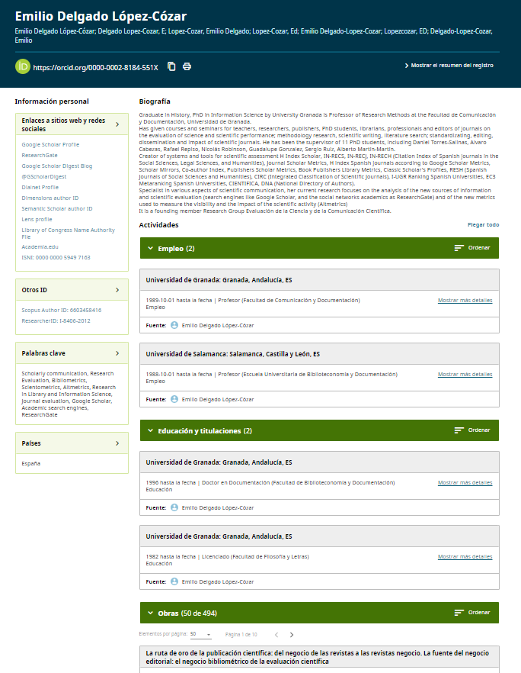
CURRÍCULUM/ IDENTIDADE
Autoxestionado
Apartados
Variantes de nome
Enlaza outros perfís
  Enlaces a sitios web, outros perfís, redes..
  Outros ID (sincronización con Researcher ID e Scopus ID)
Palabras chave
Biografía
Emprego
Educación e titulacións
Actividades profesionais... + Info
  Posición de invitado: investigador invitado, profesor emérito, socio colaborador...
  Distinción: premios, medallas, títulos honoríficos...
  Afiliación: Membro dunha organización o sociedade
  Servicio: xunta directiva, consello editorial, editor de revisións, organizador de conferencias, traballo en proxectos
Financiamento + Info
  Concesións, premios e outros fondos que recibira...
Obras... + Info
Revisións de expertos: + Info
  Permítese o envío das listaxes verificadas dende organizacións recoñecidas como WoS...

Slide 18
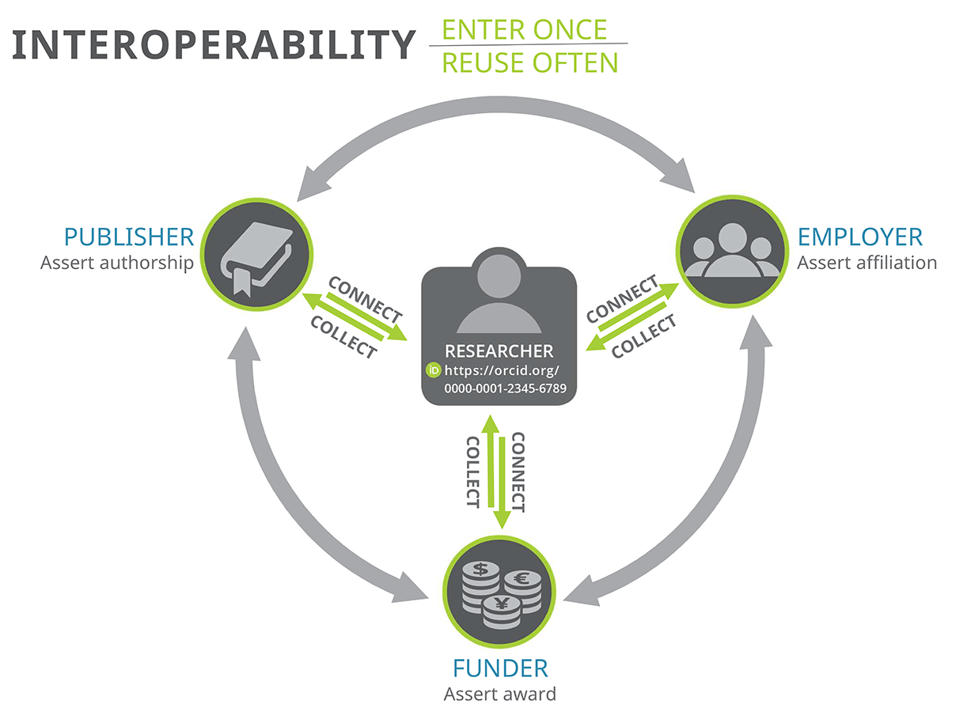

Entrar unha vez, reutilizar a miúdo
https://orcid.org/content/collect-connect

Slide 19
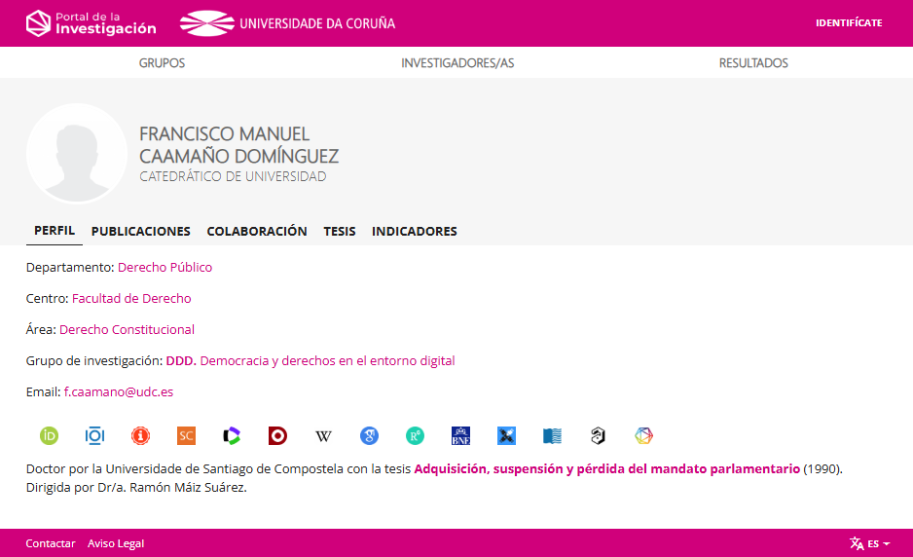
CURRÍCULUM/ IDENTIDADE
UDC/Autoxestión
Apartados
Nome
Información laboral: Dep., Centro, Área de GI de ser o caso (fonte: OTRI, Servizo PDI)
Email de contacto
Enlaces a outros perfís
Publicacións (alimentadas por)
  Dialnet, WoS e Scopus
  Autoxestión
Colaboración (listaxe de autores)
Teses (presentadas e dirixidas)
Indicadores
  Citas: nº de publicacións citadas e número de citas en Dialnet Métricas, Dimensions e Dimensions (2 últimos anos) e a media e mediana propia comparada con outros autores
  Revistas: onde publicou englobando as publicacións en cada unha delas e enlazando aos datos da revista en MIAR en Open Policy Finder (antigo Sherpa Romeo) para coñecer as súas políticas con respecto ao acceso aberto
  Publicacións con impacto, co cuartil das revistas reputadas onde publicou en JCR, SRJ, Índice Dialnet de Revistas y CIRC
  Outros indicadores: índice H en WoS, Scopus, Dialnet Métricas y GS

Slide 20
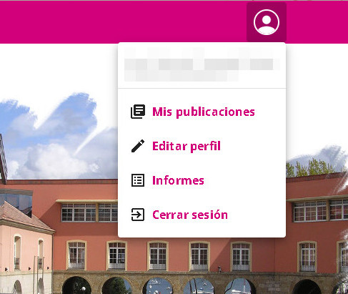
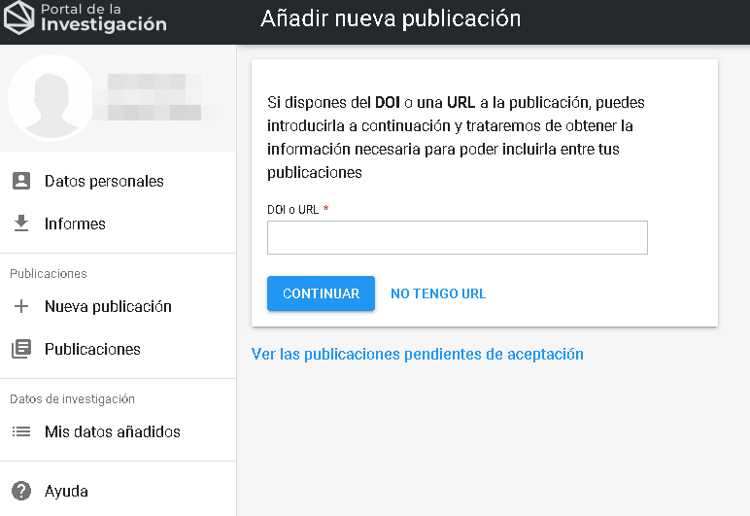
CURRÍCULUM/ IDENTIDADE
UDC/Autoxestión
Perfil de investigador na UDC
Os investigadores non poden cambiar os datos base do seu perfil (que proveñen da información da OTRI e o Servizo de PDI) a excepción de corrixir os códigos enlaces aos outros perfís mediante o cambio do código identificativo, pero poden engadir unha fotografía, a dirección da páxina web persoal, un texto de presentación e palabras chave.
A pesar de que a listaxe das súas publicacións actualízase automáticamente a través dos datos que existen deles en Dialnet, WoS e Scopus fundamentalmente, si se poden engadir referencias que falten, eliminar as que non son propias ou facer correccións.
Engadir novas publicacións
Faise a través de Mis publicaciones → Nueva publicación e alí pódese usar o DOI, a url do documento ou ben meter a información bibliográfica a man.
A biblioteca sempre comprobará que os datos son correctos antes de validar a información
Eliminar ou corrixir publicacións
Faise indo ao formulario que hai no apartado de axuda ou a pe de páxina, cubrindo os datos e indicando en cada caso o tipo de incidencia: "Non son autora ou autor dunha publicación“, "Teño publicacións duplicadas“ ou "Fáltanme datos nunha publicación".

Slide 21

Xestión limitada
MÉTRICAS
ResearcherID (identificador WoS)
Debes reclamar o rexistro para poder xestionarlo (rexístrate e utiliza o correo institucional, fai unha busca por autor...)
Xestión limitada que che permite:
  Nome normalizado
  Variantes de nome
  Filiación
  ORCID
  Publicacións (buscar publicacións indexadas que falten e engadir a través do perfil ou desde o propio rexistro do documento)
  Peer Review
Se pinchas en ‘Ver informe de citas’ podes crear un informe e ver os documentos como ‘Resultado de búsqueda’, o que che permite:
  Enlazar ao texto completo
  Exportalos:
    A un xestor bibliográfico
    FECYT CVN
    Outros formatos de arquivo...
Métricas (proviñentes de Core Collection)
Posición do autor
Rede de autores
Podes crear alertas de:
  Citas
  Documentos

Slide 22

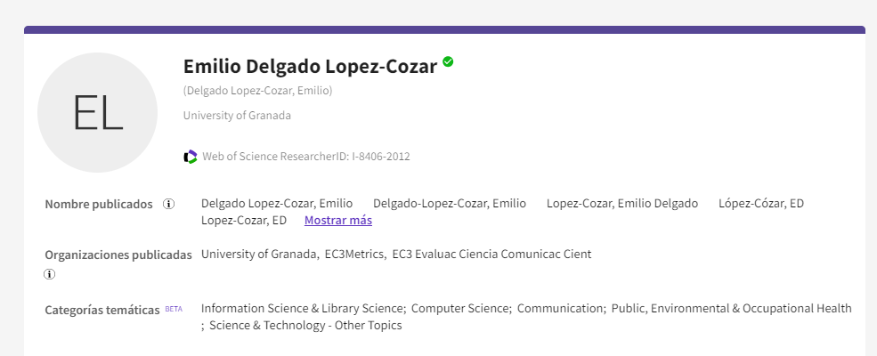
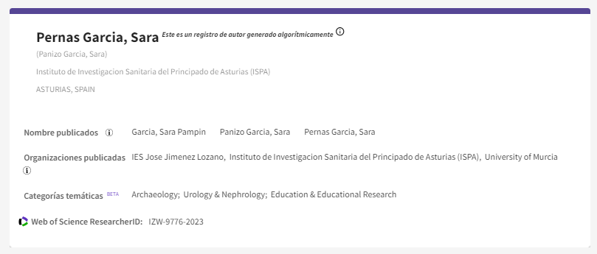
Perfil reclamado ou creado polo autor
Perfil xerado automáticamente por WoS
Exemplo de nesgo de indización anglosajón moi frecuente
WoS está agrupando baixo un mismo rexistro de autor tres documentos pertencentes a 3 autoras distintas debido a que o algoritmo de WoS entende que García (o último) é o apelido principal e interpreta que Sara Pampín, Sara Panizo y Sara Pernas que aparecen nas sinaturas das revistas son, en realidade, un mismo nome que procesa como Sara P.
A base de datos mestura filiacións e categorías temáticas e asigna un Researcher ID provisional (IZW-9776-2023, neste caso)

Slide 23
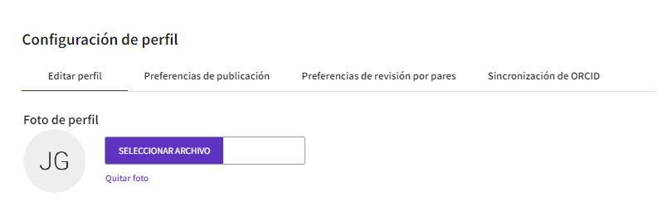
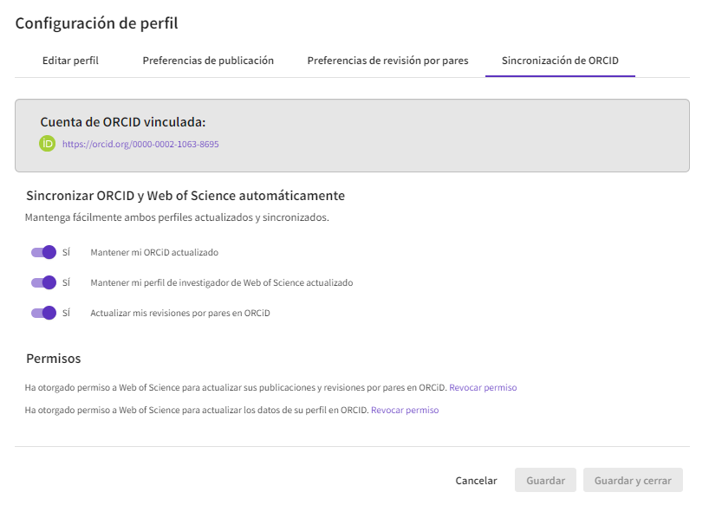
Sincronización con ORCID
Existen tres opcións de sincronización:
En canto a publicacións
Permitir que as actualizaciones en WoS se engadan ao perfil de ORCID
Permitir que as actualizaciones en ORCID se engadan ao perfil de WoS (innecesario)
En canto a revisións por pares
Engadir as revisións por pares ao perfil de ORCID

Slide 24
Xestión limitada
MÉTRICAS
Scopus ID (identificador Scopus)
O perfil
Xérase automáticamente cando se integra na base de datos algún documento do autor (no poden existir perfís baleiros) ofrecendo un identificador e un nome normalizado.
Permite enlazar con ORCID
Xestión limitada, que permite solicitar cambios no perfil a través da plataforma (Edit o indo a “Contact us”:
  Corrixir a firma (as correccións limitaranse a orde, pero non se poden engadir novos elementos, como un segundo nome ou un segundo apelido. Por exemplo, se nas publicacións sempre firmaches cun só apelido, Scopus non che deixará engadir outro máis a posteriori. Por iso é moi importante a boa elección da firma desde o comezo da carreira investigadora)
  Seleccionar a filiación institucional preferente
  Engadir e eliminar publicacións
  Fusionar perfís
ID

Slide 25
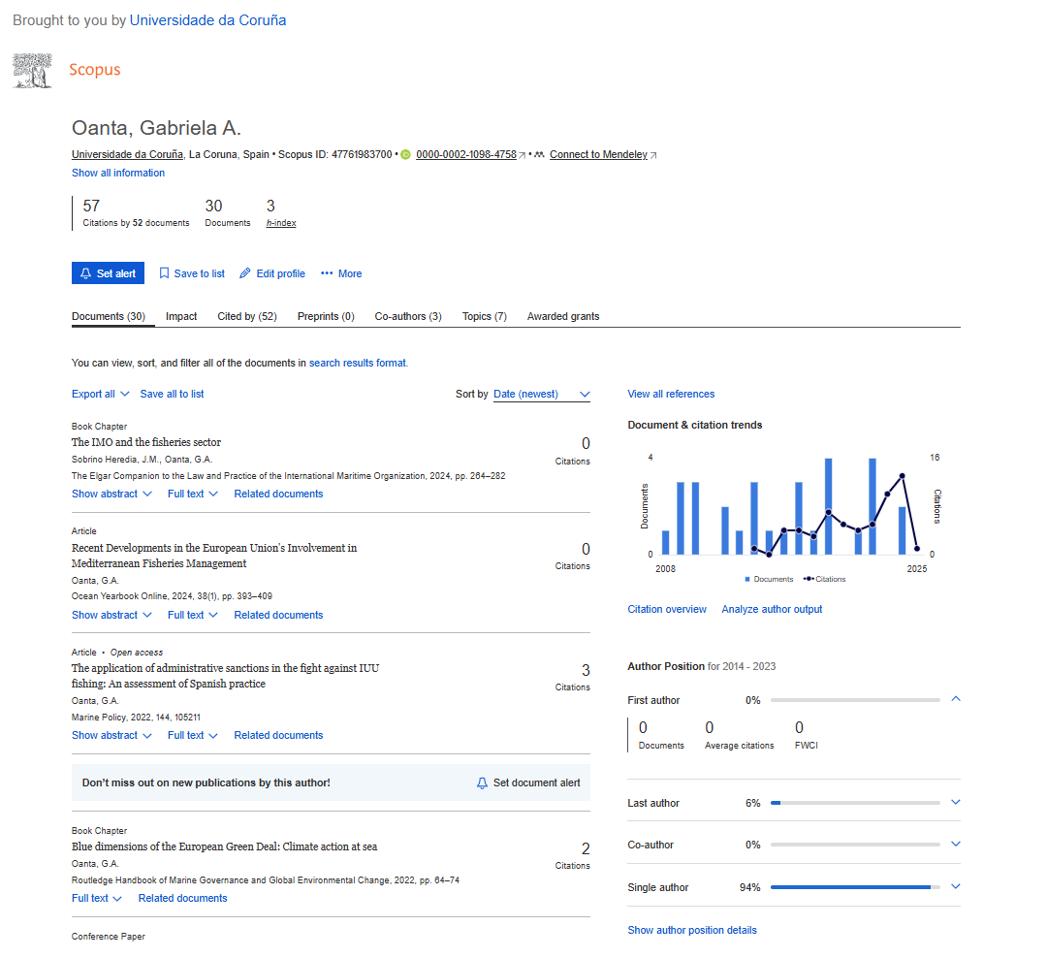


Información no perfil de autor
Citation overview: Resumo das citas
Analyze author output: Analizar a produción científica
Información sobre a posición da firma (autor único, coautor, primeiro firmante, último firmante)
Pestanas
  Documents: Listaxe das aportación en modo busca que che permite aplicar distintas ordenacións, acceder ao texto completo, documentos relacionados e exportar a un xestor bibliográfico ou outros formatos de arquivo
  Impacto: Nos ODS, nas revistas de máis impacto o FWCI e enlace a Scival
  Documentos citantes, Preprints, Co-autores, Temas, Subvencións concedidas
Teñas ou non perfil de autor, se te rexistras na base de datos podes crear alertas de:
Citas
Documentos

Slide 26
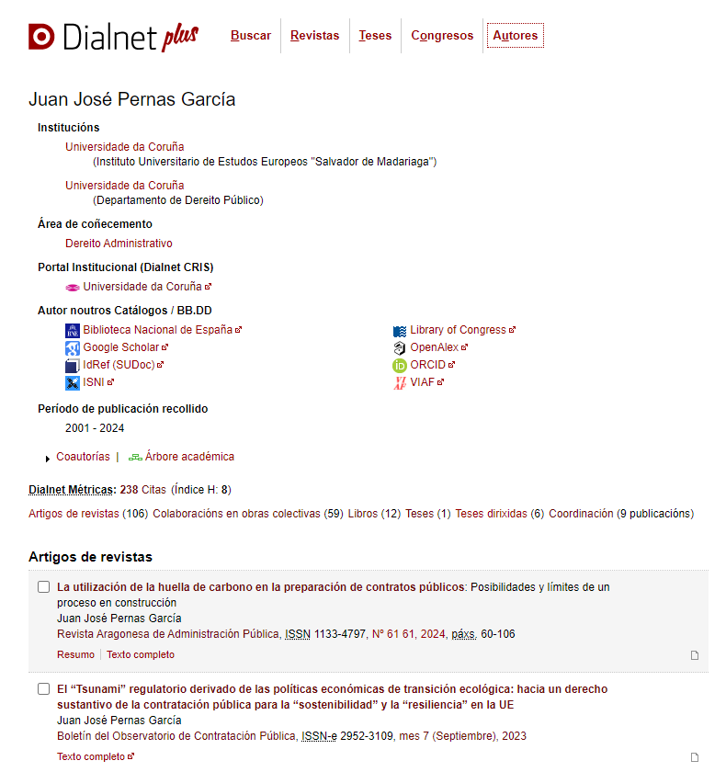


MÉTRICAS
Xestión limitada
O Dialnet ID xérase automáticamente cando se introduce por primeira vez unha obra do autor. Os datos do perfil son editables a través da mediación da biblioteca. Consulta con ela calquera cuestión sobre este tema
Identificador – Nome normalizado
Nomes alternativos
Filiación
Áreas de coñecemento
Páxinas web
Portal institucional (Dialnet CRIS)
Autor noutros catálogos/BBDDs
Periodo de publicación
Coautorías/ Árbore académica
Indicadores bibliométricos
Número de publicacións por tipoloxía
Listaxe de publicacións
Non permite recoller a produción científica de maneira exhaustiva.
Queda fora os artigos publicados en revistas non indexadas en Dialnet (normalmente revistas estranxeiras fóra do ámbito hispanoamericano)

Slide 27
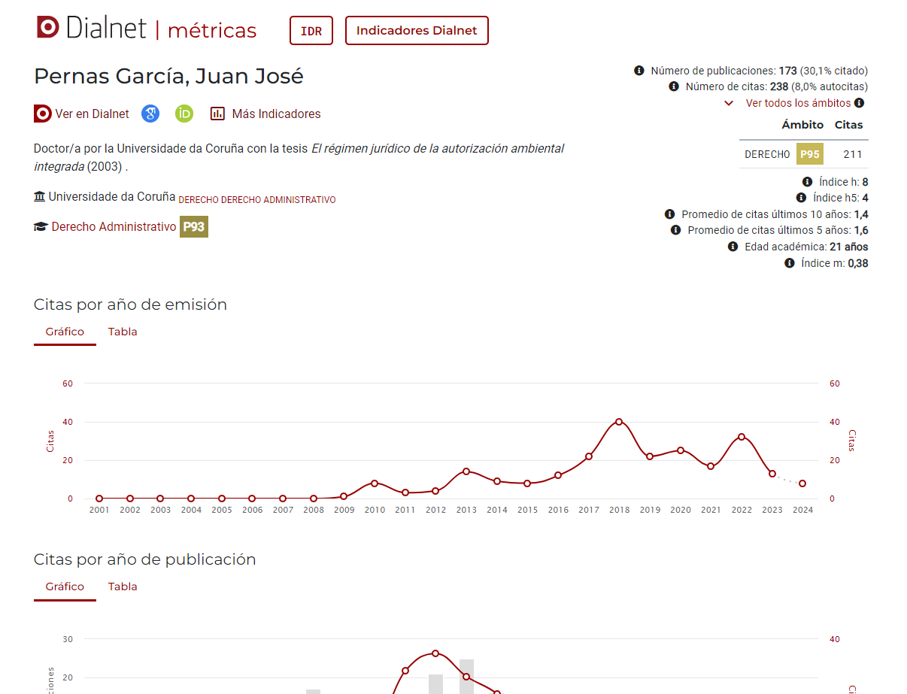
Indicadores
Número de publicacións e índice de citación total
Número de citas
Porcentaxe de autocitas
Ámbitos desde os que se producen as citas
Índice h
Índice h5
Promedio de citas dos últimos 10 anos
Promedio de citas dos últimos 5 anos
Edad académica
Índice m
Citas por ano de emisión
Citas por ano de publicación
Citas por tipo de publicación
Citas por clasificación CIRC
Tabla de citas

Slide 28
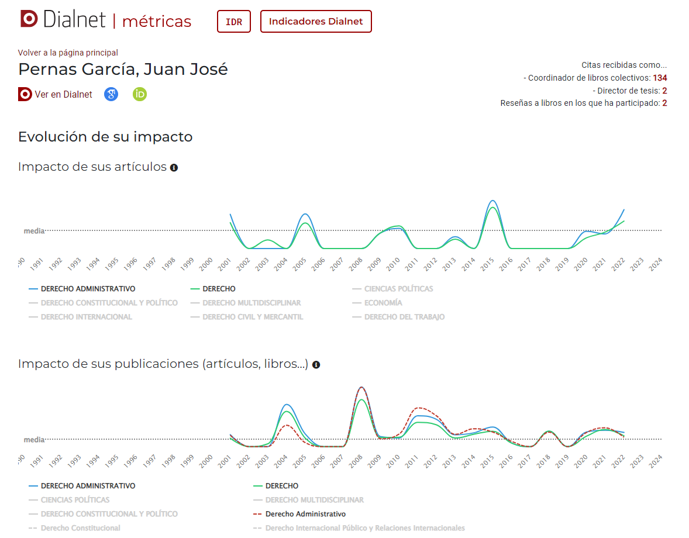
Outros indicadores
Citas recibidas…
  Como coordinador de libros colectivos
  Como director de teses
  A reseñas a libros nos que participou
Impacto dos seus artículos
Impacto das súas publicacións (artígos, libros…)
Número de
  Libros que coordinou
  Teses dirixidas
  Reseñas a libros nos que participou

Slide 29
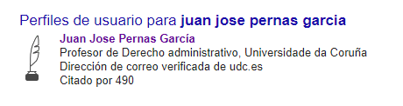

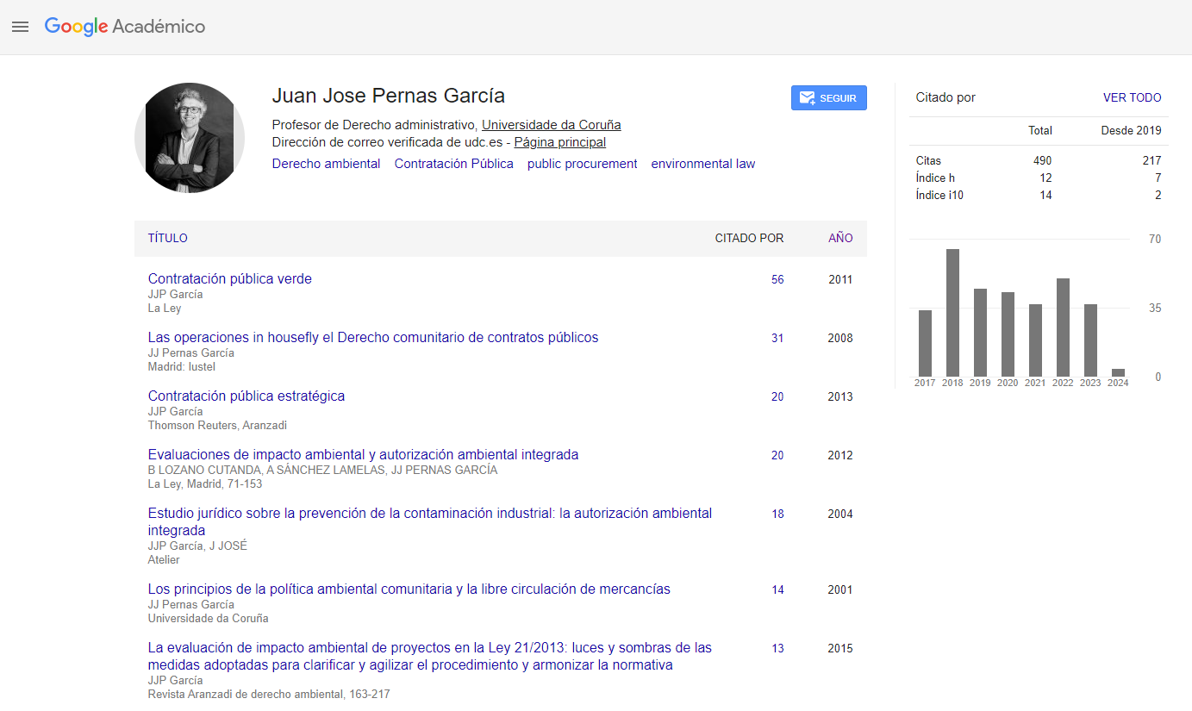
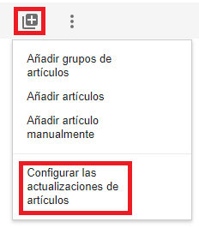
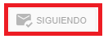
Autoxestionado
VISIBILIDADE
Autoxestionado
Apartados
Nome normalizado
Foto
Filiación
Páxina principal: enlazar con
Palabras clave
Obras
  Desactivar as
  actualizacións automáticas
Indicadores bibliométricos
Acceso público (artigos financiados que han de estar en acceso aberto por mandato institucional)
Coautores
Crear alertas premendo en:
  Sobre novos artigos no meu perfil
  Novas citas aos meus artigos
  Novos artigos relacionados coa niña investigación
Para identificar unha cita, GS debe ter acceso á bibliografía do documento
O número de citas non sempre é correcto
https://scholar.google.es/intl/es/scholar/citations.html

Slide 30
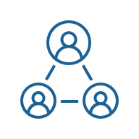







É importante que teñas os teus perfís enlazados

Slide 31
2. A publicación científica. Recomendacións para publicar
Axencias avaliación (ANECA, CNEAI, ACSUG)
Revistas:
  Busca en BBDDs (Wos, Scopus, Dialnet...) revistas que publiquen sobre a túa temática
  Acceso aberto ou Pagar por publicar en aberto (máis información na Infoguía dos Acordos transformativos)
  Tempo que tardan en dar resposta e en publicar
  Taxa de rexeitamento
  Grao de internacionalización
  Revisión por pares
  Chamamento de artigos
  Evita revistas predadoras, publicar sempre nas mesmas cabeceiras e revistas que teñan no seu comité editorial persoas coas que publicaras.
Libros
  Prestixio editorial (SPI)
  Traducións
  ISBN
  Integrado en colección

Slide 32
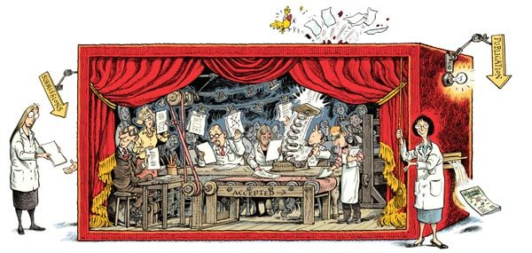


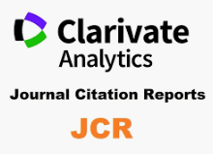


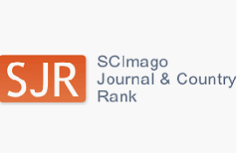
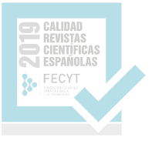












2. A publicación científica. Recomendacións para publicar
http://www.davidparkins.com/Nature/theatre.jpg
1
Publicar con impacto e boas prácticas editoriais:
Consultar índices en JCR, Scopus, SJR, Dialnet Métricas, GS....
Evita publicar en revistas predadoras:
Consulta: https://beallslist.net/
Consellos para detectalas
https://thinkchecksubmit.org
2
Publicar en acceso aberto:
Comprobar as políticas da revista ou en outras ferramentas
Ferramentas que suxiren revistas (polo título ou contido do abstract)
https://mjl.clarivate.com/home
https://www.edanz.com/journal-selector
How can I share it
https://journalfinder.elsevier.com/
https://journalfinder.wiley.com/
3
Depositar no RUC:
Requisito imprescindible para acreditacións e/o sexenios o depósito a texto completo ou con embargo nun repositorio institucional, xeral ou temático
https://service.tib.eu/bison/
Recomendacións: Guía da Biblioteca de Educación
http://www.educacion.udc.es/biblioteca/userfiles/guia%20onde%20publicar.pdf

Slide 33
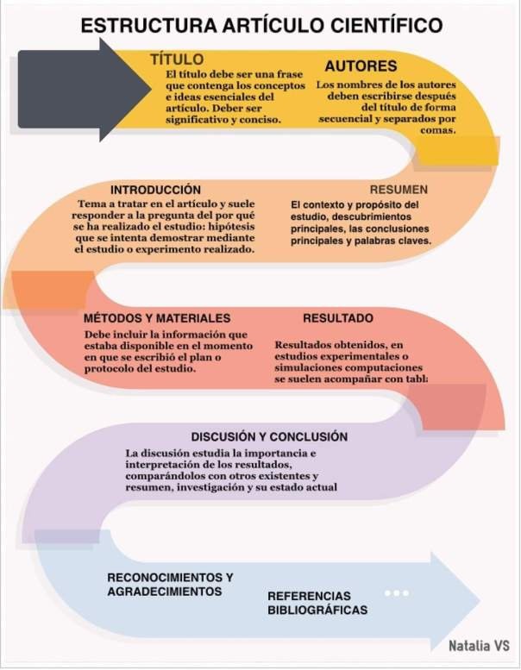
2. A publicación científica. Recomendacións para publicar
Elementos importantes
  Palabras clave
  Título
  Autor(a) / filiación
  Resumo
  Estrutura
    Modelo IMRaD (Introducción, Material e métodos, Resultados e Discusión)
    Modelo AIMRAD (Resumen/Abstract, Introducción, Materiais e Métodos, Resultados e Discusión.
    Modelo IRDaM (Introducción, Resultados, Discusión, Materiais e métodos)
  Referencias bibliográficas
Metadatos no pdf
https://ceasmexico.wordpress.com/2019/12/16/infografia-propuesta-para-la-estructura-de-articulo-cientifico/
Glosario de termos xurídicos en galego (UDC)

Slide 34

2. A publicación científica. Recomendacións para publicar
Tradicionalmente interprétase maior ou menor importancia nos roles de cada autor atendendo á orde de sinatura.
SDC approach (sequence-determines-credit) → do 1º á última persoa x orde de importancia. Utilizada en case todas as disciplinas.
FLAE approach (first-last-author-emphasis) → 1º e último autor e a continuación os que hai no medio en orde decrecente = (ciencias experimentais, teses por compendio… cando hai alguén que dirixe o traballo.
Todos os autores teñen a mesma importancia
Actualmente as axencias de acreditación*, no caso de autoría múltiple, esixen declarar con rigor o papel concreto que desenvolveu cada autor e para iso emprégase a taxonomía CRediT.
Alguna das editoriais máis importantes do panorama internacional, como BMJ, De Gruyter Open, Elsevier, Lippincott Williams & Wilkins, Oxford University Press, Public Library of Science (Plos), SAGE, Springer, Wolters Kluwer… xa adoptaron a taxonomía CRediT.
Resolución de 9 de diciembre de 2024, da Comisión Nacional Evaluadora de la Actividad Investigadora, pola que se publican os criterios para a avaliación da actividade investigadora.
Art. 6. Para que una aportación sea considerada, la persona solicitante deberá haber participado activamente en los trabajos que le dieron origen, concretando su aportación específica a los mismos en los casos de coautoría o autoría múltiple. En el caso de las publicaciones esta información deberá aportarse de acuerdo con la taxonomía CRediT (Contributor Roles Taxonomy, https://credit.niso.org), o bien, si la publicación no requiere esta información o se presenta otro tipo de aportación, deberá incluirse en la narrativa de la solicitud tomando como referencia, preferentemente, esta taxonomía.
https://www.lluiscodina.com/etica-articulos-cientificos/
http://www.scielo.edu.uy/pdf/vet/v61n223/1688-4809-vet-61-223-e101.pdf

Slide 35

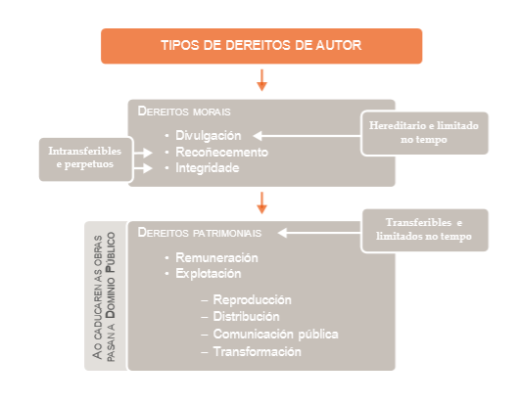
2. A publicación científica. DEREITOS DE AUTOR(A)
Excepcións/límites aos dereitos de autor
Dereitos de Autor
Copia privada (art. 31 LPI).
Non se precisa autorización para facer unha copia privada/fotocopia pero si da dereito á remunerar ao autor (canon dixital)
Dereito a cita (art. 32.1 LPI)
Pequenos fragmentos co fin ilustrativa en no ámbito académico co correspondente recoñecemento. No é necesaria autorización nin remuneración
Dereito á ilustración do ensino (32.3 LPI)
Non necesita a autorización a explotación de pequenos fragmentos no ámbito educativo, pero no caso de manuais, libros de texto ou similares a universidade ten que pagar unha remuneración equitativas por esas actividades aos autores a través de entidades de xestión. Se se realiza comunicación pública dixital ten que ser en ámbitos seguros (intranet)
Conserva os dereitos de autor(a) publicando en revistas OA ou con licenzas non exclusivas para poder xestionar os teus dereitos máis aló das excepcións aos dereitos de autor
Asegúrate de poder depositar copia no RUC
Normativa e alternativas
Lei de propiedade intelectual (LPI) (RDL 1/1996, do 12 de abril) y Lei 2/2019, de 1 de marzo
Licenzas non exclusivas / addendas (Comisión Europea)
Licenzas Creative commons
Infografía sobre Dereitos de autor na UE (Universidade de Glasgow)
Conserv aosdereitosdeautorAsegúrat edequepodesdeposit arunhacopiadot euart igonoRUC(aut oarquivo)Consult aascondiciónsdeaccesoabert oenbasesdedat os(SHERPA/RoMEO,Dulcinea,Héloïse),enHowCanIshareit !enawebdarevist a

Slide 36

2. A publicación científica. Acceso aberto repositorio + revista
REVISTAS OPEN ACCESS
Ruta dourada
Onde atopar revistas OA
Contido: totalmente accesible a todo o mundo sen cargos ao usuario final
Licenzas: o autor mantén o copyright (CC ou outras)
Financiamento: autores ou institución (APCs article processing charges)
Ruta diamante ou platino
Contido: totalmente accesible a todo o mundo sen cargos ao usuario final
Licenzas: o autor mantén o copyright (CC ou outras)
Financiamento: institucións académicas, gubernamentais, sociedades científicas (o autor non paga)
Ruta híbrida
Contido: a revista ofrece algúns artigos en aberto e outros non (ese contido é accesible por suscrición)
Licenzas: a revista mantén o copyright de explotación a excepción daqueles artigos que se abren, onde o autor pode xestionar o copyright (CC ou outras)
Financiamento: autores o institución (APC article processing charges, variante Open Choice…)
Algunhas bases de datos como WoS ou Scopus ofrecen ferramentas para filtrar as buscas por esa característica.
Ruta bronce
Contido: totalmente accesible ao todo o mundo sen cargos ao usuario final (normalmente tras embargo)
Licenzas: non declaradas. Non é posible distribuir, comunicar ou reutilizar o contido
How can I share it

Slide 37
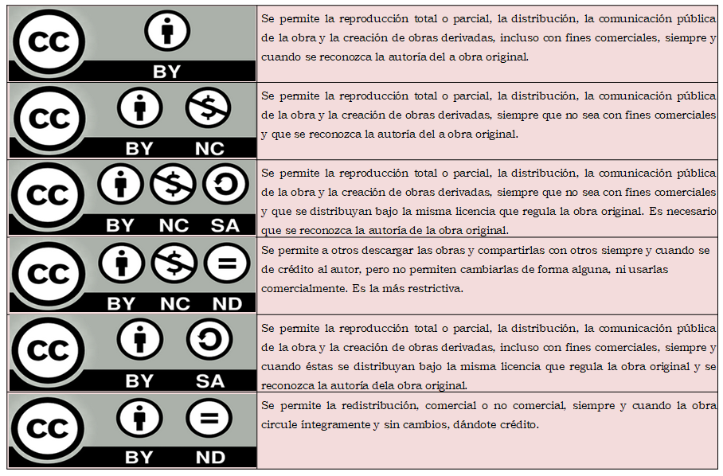
2. A publicación científica. Dereitos de autor(a). Creative commons (OA)
6 Opcións
Licencias Creative Commons
Combinando
BY = Obliga de recoñecer a autoría
NC = Non se permiten fins comerciais
SA = Ten que se compartir baixo a mesma licenza
ND = Non se permiten crear obras derivadas

Slide 38
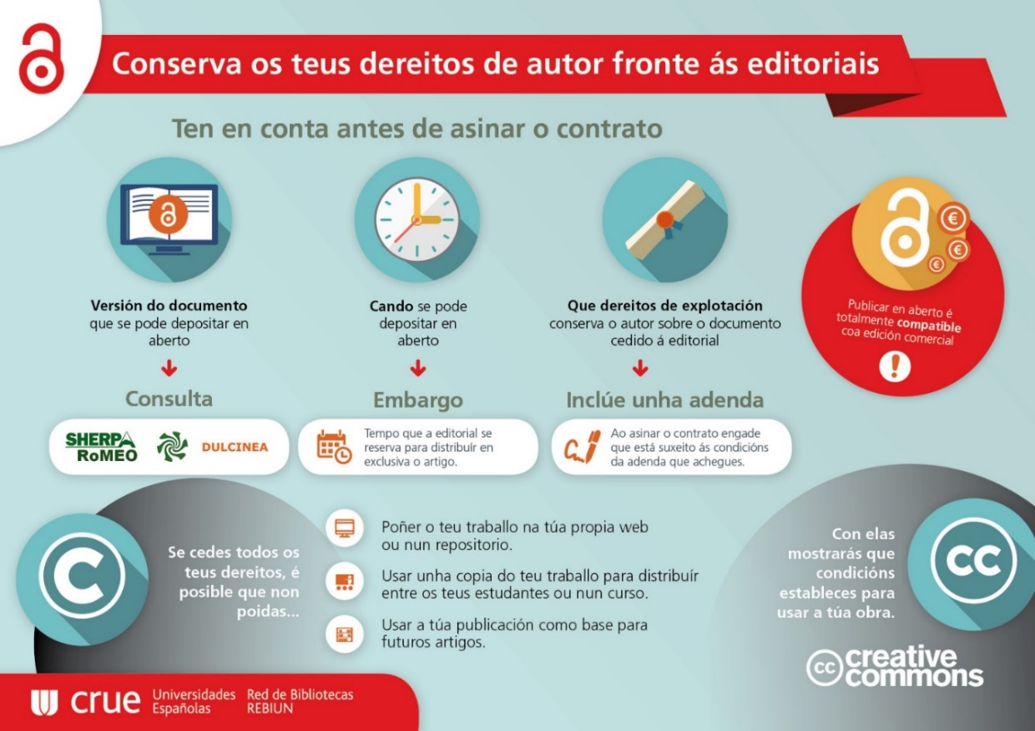
2. A publicación científica. Dereitos de autor(A). addendas
Se non podes publicar nunha revista de Acceso Aberto, trata de firmar coas editoriais licenzas non exclusivas ou de incluír unha addenda
Adenda Comisión Europea (para obras financiadas a través de programas marco): https://ec.europa.eu/research/participants/data/ref/h2020/other/hi/oa-pilot/h2020-oa-guide-model-for-publishing-a_en.pdf
Adenda SPARC: https://sparcopen.org/wp-content/uploads/2016/01/Access-Reuse_Addendum.pdf
Adenda Science Commons: https://labs.creativecommons.org/scholars/
Adenda en castelán: https://bib.us.es/sites/bib3.us.es/files/adenda.pdf
Coa finalidade de:
Conservar os dereitos de autor(a)
Asegurarte de poder depositar unha copia no RUC
Conserv aosdereitosdeautorAsegúrat edequepodesdeposit arunhacopiadot euart igonoRUC(aut oarquivo)Consult aascondiciónsdeaccesoabert oenbasesdedat os(SHERPA/RoMEO,Dulcinea,Héloïse),enHowCanIshareit !enawebdarevist a

Slide 39
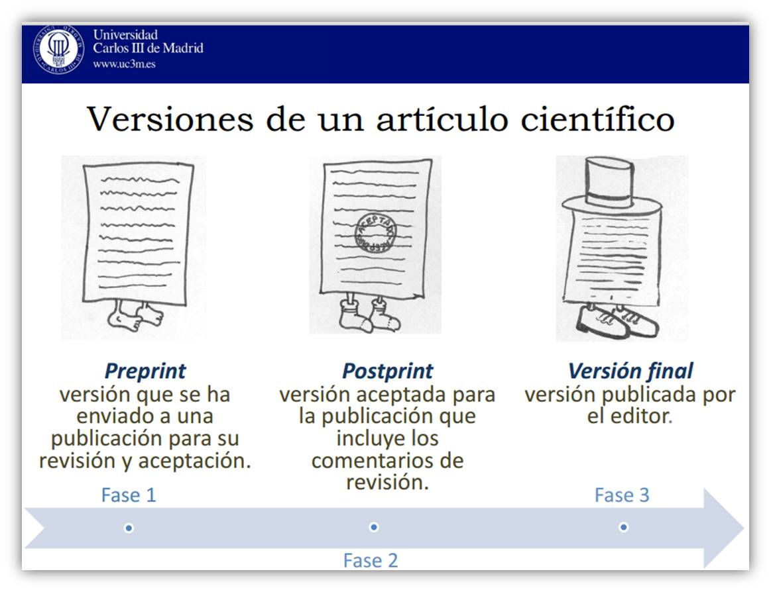



2. A publicación científica. Comunicación autor(a)/editor(a). AS REVISIÓNS
Recomendacións no contacto coa revista
Consulta as normas da revista
Ten en conta o proceso de revisión do artículo (cego simple, duplo ou aberta)
Engade unha Cover letter
A evaluación ten dúas fases:
Editorial (aspecto formal): non ten apelación
Expertos:
  Aceptación
  Aceptación con cambios menores
  Aceptación con cambios maiores
  Rexeitamento
Garda sempre unha copia de cada unha das versións do documento.
Iso facilitar posteriormente á a súa subida ao repositorio
Só se hai rexeitamente proba con outra revista. Non fagas envíos simultáneos
Conserv aosdereitosdeautorAsegúrat edequepodesdeposit arunhacopiadot euart igonoRUC(aut oarquivo)Consult aascondiciónsdeaccesoabert oenbasesdedat os(SHERPA/RoMEO,Dulcinea,Héloïse),enHowCanIshareit !enawebdarevist a

Slide 40

2. A publicación científica. Comunicación autor(a)/editor(a). A COVER LETTER
Que ten que contar unha Cover Letter ou carta de presentación?
Nome ou cargo do editor/a
Datos básicos da contribución, título, e persoas autoras
O tipo de artigo que escribimos. Cómpre explicarmos por que pode ser interesante para os lectores da revista, contar se o tema tratado é novidoso, se engadimos un novo enfoque, unha nova metodoloxía, etc.
Declaración de que o manuscrito é orixinal e non se enviou outra copia a outra revista ao mesmo tempo.
Confirmación de que non hai conflito de intereses e de que todos os autores aproban o envío do artigo a esa revista.
Datos de contacto para comunicarse co/a editor/a
Que hai que facer con respecto ás revisións nos manuscritos aceptados con cambios menores ou maiores ?
Responder a todos os comentarios
Facer visibles os cambios (resaltando en diferente cor)
Se non estamos dacordo, apoiar o noso argumento citando outros traballos
Conserv aosdereitosdeautorAsegúrat edequepodesdeposit arunhacopiadot euart igonoRUC(aut oarquivo)Consult aascondiciónsdeaccesoabert oenbasesdedat os(SHERPA/RoMEO,Dulcinea,Héloïse),enHowCanIshareit !enawebdarevist a

Slide 41
2. A publicación científica. Dereitos de autor(a). Citar, plaxio e turnitin
Citar
Do mesmo xeito que reclamas que se respecten os teus dereitos de autor e decides que se pode e que non se pode facer co teu traballo, temos que respectar o traballo alleo, como mínimo evitando o plaxio e dándolles o crédito que merecen por medio das citas e a bibliografía aos autores/as que se consultaron para desenvolver a nosa investigación.
Trata de utilizar xestores de referencias (Refworks, Zotero, EndNote, Mendeley) para facer máis doada a incorporación destas citas ao teu traballo.
Turnitin
Un traballo de investigación ten que aportar algo novo á ciencia e o plaxio é inadminisble desde o punto de vista ético.
Lembra que as universidades e as editorias contan con ferramentas antiplaxio como Turnitin que fan a detección do plaxio moi sinxela contrastando a información con diferentes bases de datos e xerando informes con graos de similitude.

Slide 42
3. A publicación e o Acceso aberto. ruc
REPOSITORIOS
Ruta verde
Convén publicar en revistas ou editoriais que nos permitan subir o texto completo (admítese un embargo razoable) a un repositorio institucional e/ou temático os resultados da nosa investigación. As vantaxes son moitas:
Mellora o acceso e a consulta (aumentando as posibilidades de cita) xa que os metadatos estandarizados favorecen o descubremento en Google Scholar, BASE, Recolecta…
Dependendo de onde publiques, podes autoarquivar o teu traballo antes da publicación (preprint ou postprint) co cal mellora a rapidez coa que se pode recibir a primeira cita.
Obtés estatísticas de consulta e descarga.
Obtés un identificador persistente e os resultados consérvanse permanentemente.
Protexe contra o plaxio ao quedar rexistrada a subida en conxunto coa autoría.
Desde o 2024 ano é un requisito obrigatorio para os comités avaliadores españois. Neste intre estase permitindo a subida de só metadatos a os repositorios como medida de transición.
RUC, posto 28 no ranking de España 2024
https://repositories.webometrics.info/en/spain

Slide 43
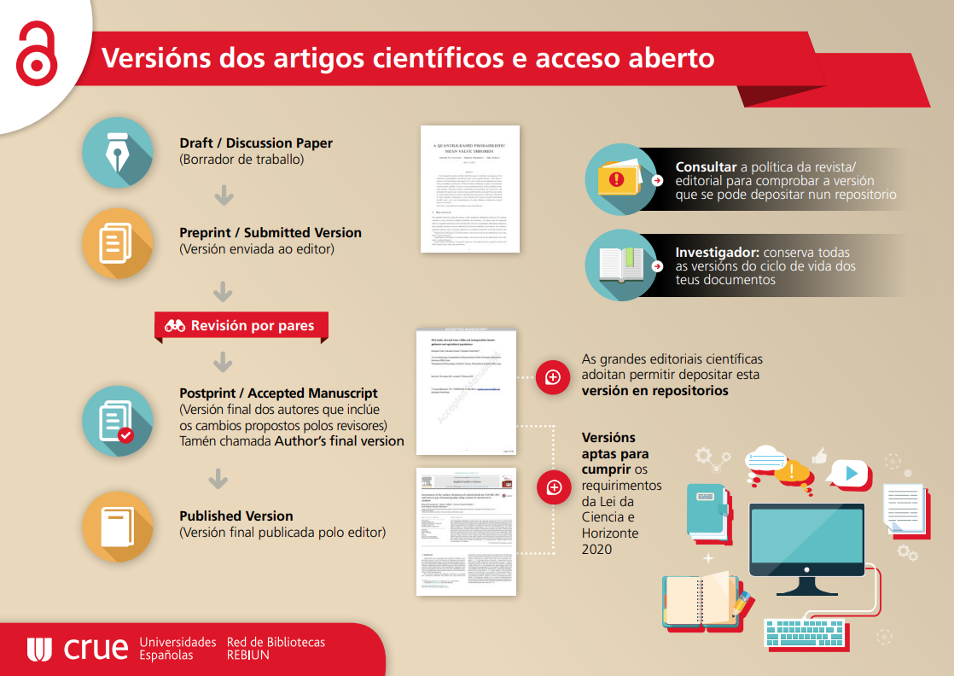
3. A publicación e o Acceso aberto. ruc
Consulta as políticas editoriais
na web da propia revista ou en
Dulcinea/ Open Policy Finder (antigo Sherpa/Romeo)
https://www.accesoabierto.net/dulcinea/
https://openpolicyfinder.jisc.ac.uk/
How can I share it

Slide 44
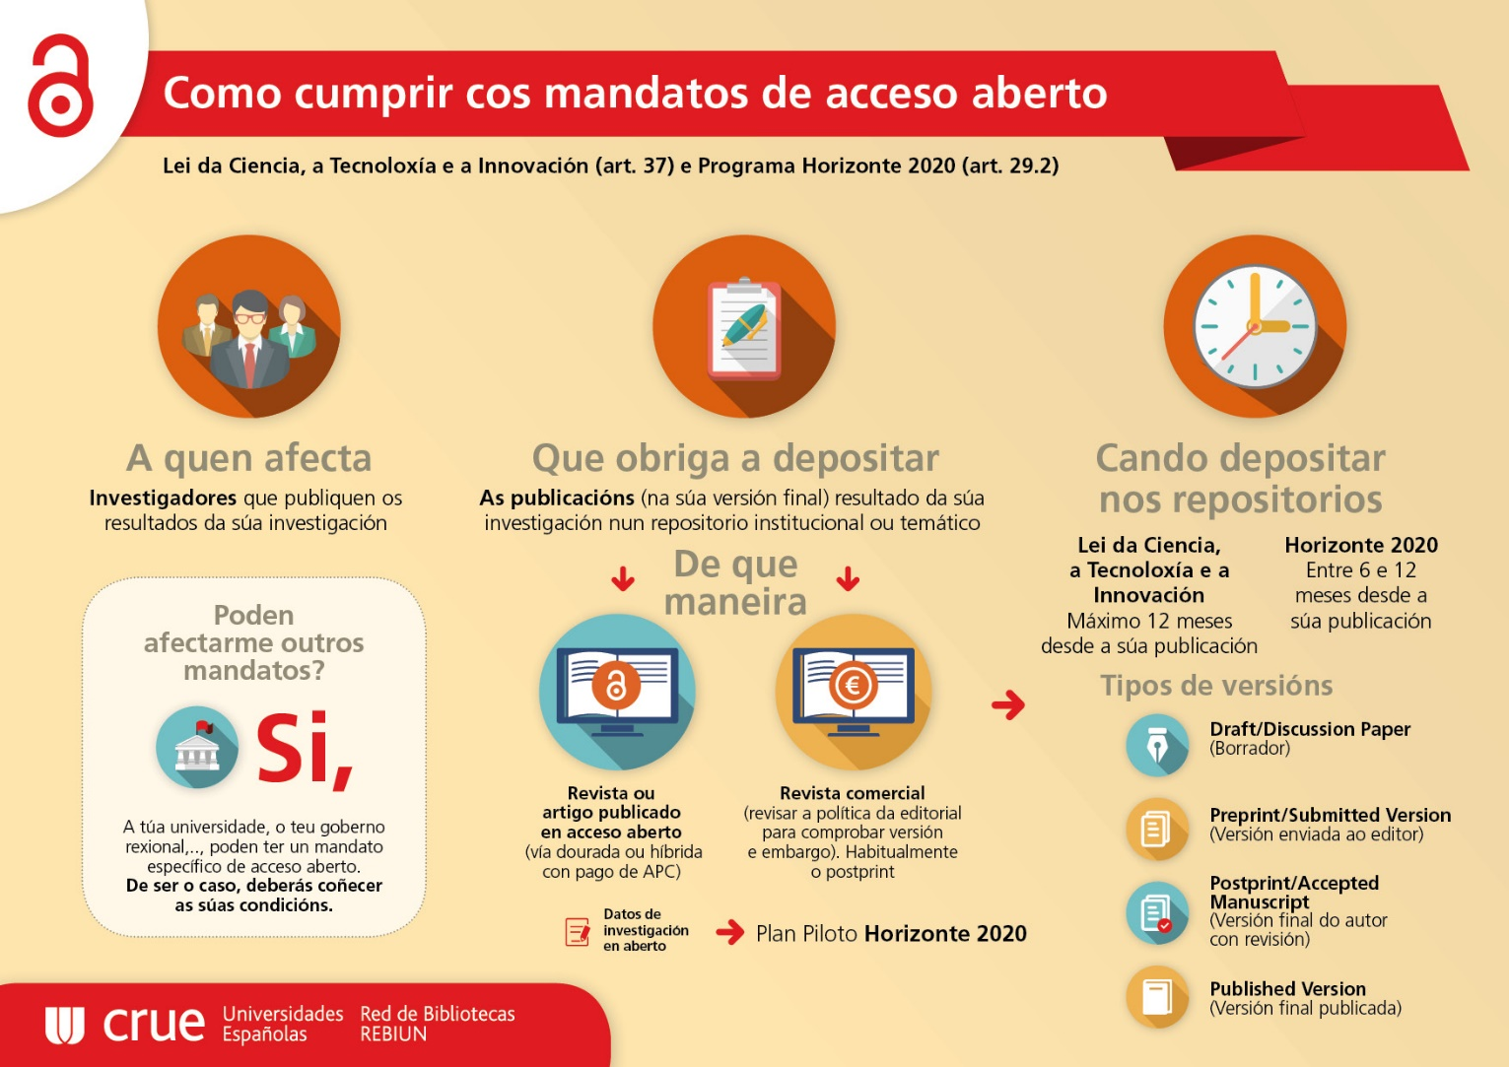
3. A publicación e o Acceso aberto. ruc
Simultáneamente
á publicación

Slide 45
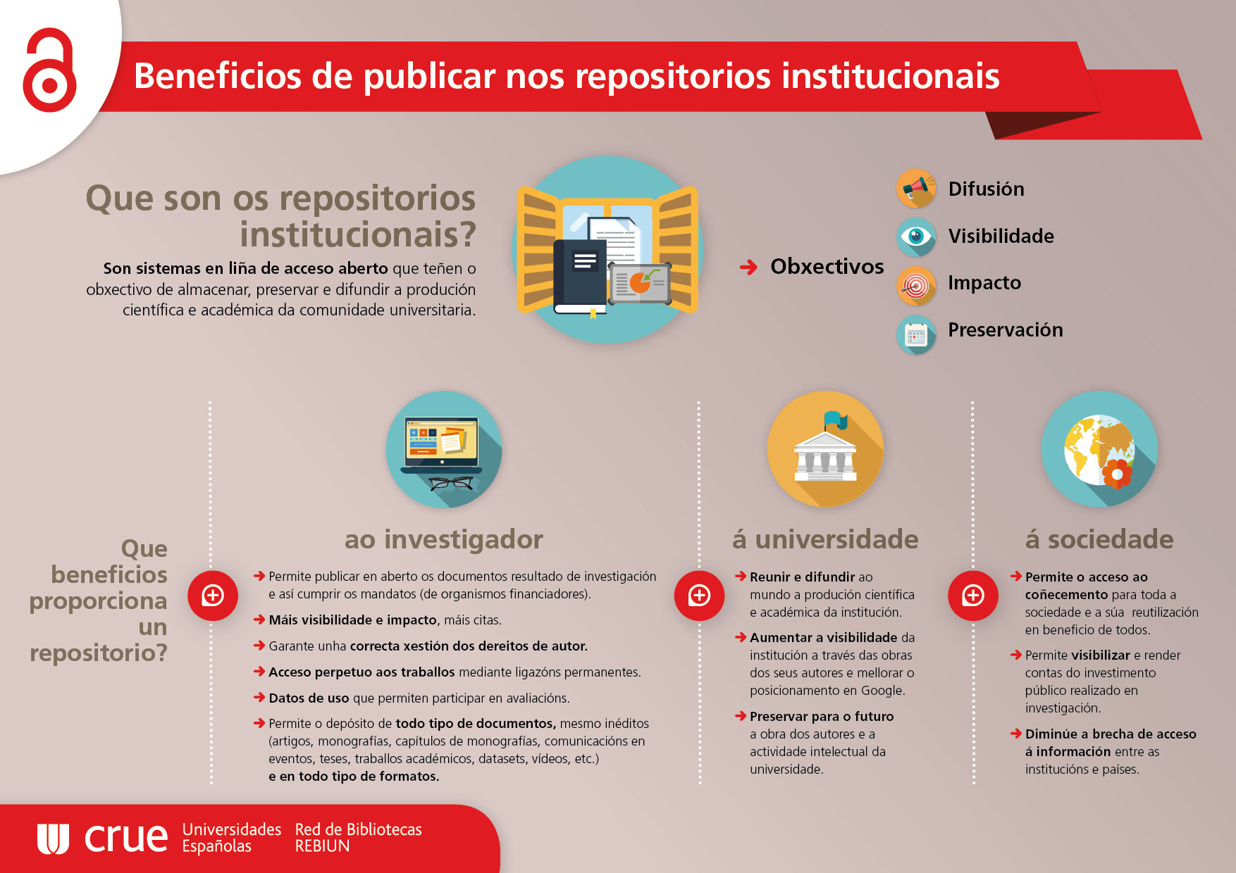
3. A publicación e o Acceso aberto. ruc

Slide 46
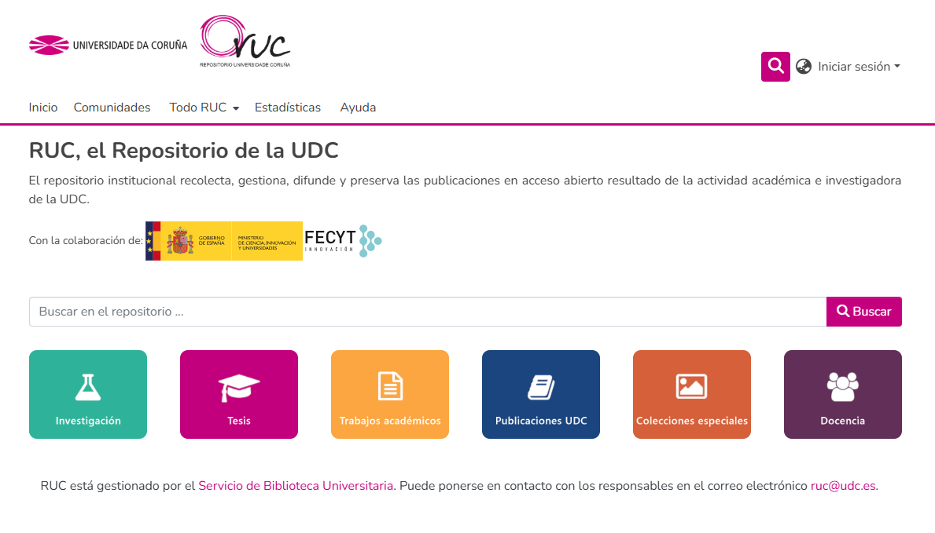
3. A publicación e o Acceso aberto. ruc
Opcións de xestión
Autoarquivo (Alta)
Depósito delegado (a Biblioteca) (recomendado)
Se queres que a biblioteca suba algún documento ao RUC envíanos un correo electrónico a biblioteca.dereito@udc.gal
Procura ter preparada, como mínimo, a versión aceptada da publicación (postprint) para facilitar o proceso de arquivo
Lembra que é importante a selección de revistas ou editoriais de libros que permitan o archivo inmediato en repositorios ou cun prazo de embargo razonable.
No caso de non telo feito, consulta a información da editorial sobre dereitos de autor e respecta neste sentido os acordos aos que chegaches coa editorial.

Slide 47
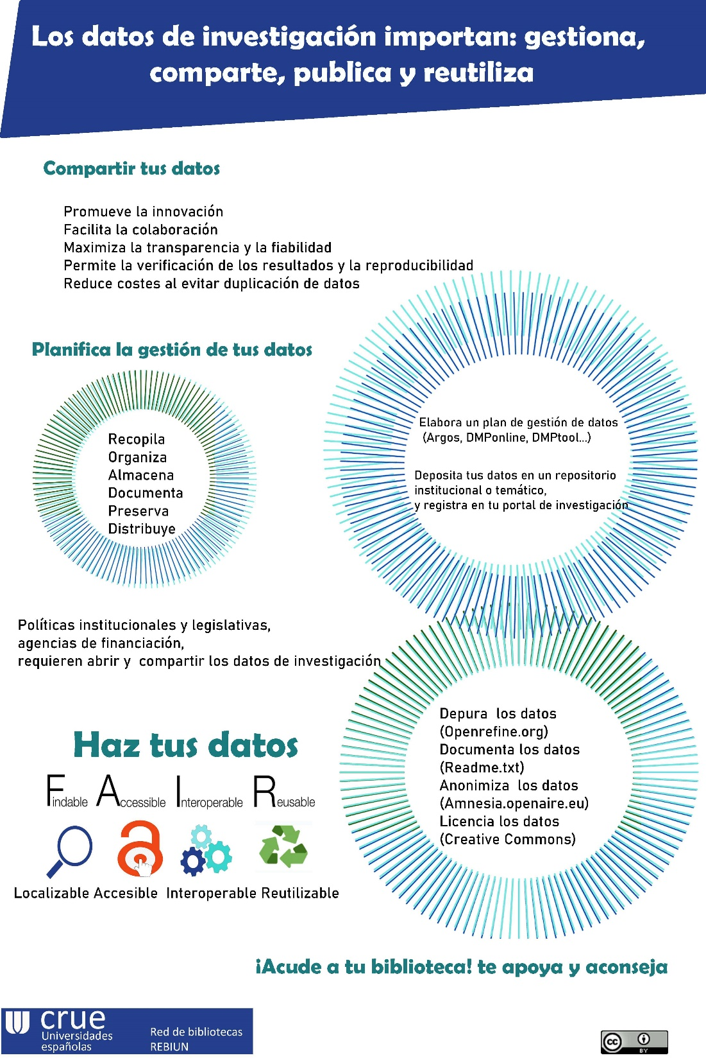
3. A publicación e o Acceso aberto. zenodo
Tan importante como publicar os resultados de investigación é a publicación dos datos que deron lugar a eses resultados.
Nos últimos anos, está sendo obrigatorio nos programas financiados con fondos europeos e/ou nacionais no só abrir os datos senon facer público o plan de xestión de datos, que lógicamente debería ser o primeiro paso de todo o proceso.
Existen ferramentas online como DMPonline ou ARGOS que che axudan a redactar o teu plan de xestión de datos atendendo aos principios FAIR e lembrándote aspectos do deseño e a loxística do teu traballo que debes ter en conta con respecto ás tarefas de recompilación, descripción, almacenamento, ética e legalidade, intercambio, preservación e difusión dos teus datos de investigación.
Lembra que na área de dereito a bibliografía mesma pode considerarse como datos e usar un xestor bibliográfico pode facilitarte o cumprimento deses principios FAIR. Consulta máis info ampliada sobre este aspecto na nosa páxina web.
A UDC ten un espazo/comunidade en Zenodo onde poderás depositar os teus datos de investigación.

Slide 48


4. Plataformas sociais e redes científicas

